Slide 1
Ca lâm sàng 3
Bệnh nhân nữ 55 tuổi đến khám vì đau cổ tay phải. Bà đau cổ tay nhiều tháng nay nhất là sau thời gian giữ cháu phải ẩm bế thường xuyên, có lúc tự giảm. Trong vài tuần đầu bà đi khám và được cho thuốc NSAID và chườm lạnh cổ tay thấy giảm đau. Sau 1 tháng các triệu chứng vẫn không cải thiện và bà đi khám chuyên khoa.
Thăm khám thấy cổ tay sưng vùng mặt lưng, không nóng, không đỏ, vận động gấp ngón cái và nghiêng trụ rất đau. Sờ ấn không thấy dấu hiệu tràn dịch và bất thường khác.

Slide 2
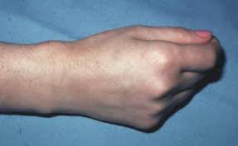

Slide 3
Kiểu đau khớp BN này có gì tương đồng với 2 TH trước? 45 giây

Slide 4
Bệnh lý gân nào gặp trong trường hợp này? Mô tả tổn thương giải phẫu trong bệnh lý này? 45 giây

Slide 5
Cần khám thêm test gì để chẩn đoán? 45 giây

Slide 6
Tại sao các triệu chứng của bà cải thiện với NSAID và chườm lạnh?

Slide 7
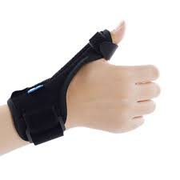
Hiện tại bà được điều trị theo phát đồ vật lý trị liệu và mang nẹp bảo vệ cổ tay Mang nẹp như hình trên có vai trò gì trong điều trị? Tại sao?

